Slide 1
Nova Godina

Slide 2
Nova godina je prvi dan na kalendaru (prvi siječnja) i prvi dan ugodini. Doček nove godine na tzv. staru godinu 31. prosinca (zadnji dan u godini) slavi se diljem svijeta. Često se po većim gradskim trgovima slavi vatrometom, pjevanjem i plesom. Zadnjih se deset sekundi odbrojava do ponoći kad se ispaljuju rakete.

Slide 3
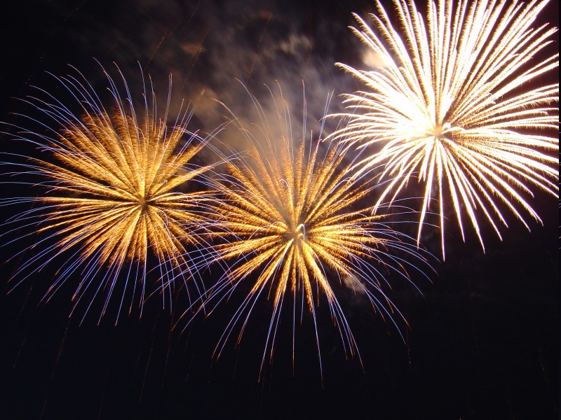
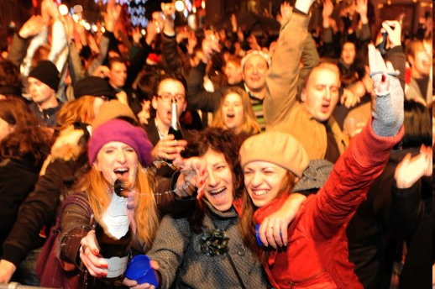
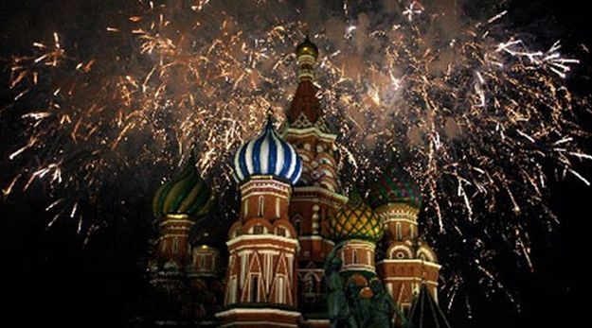

Slide 4
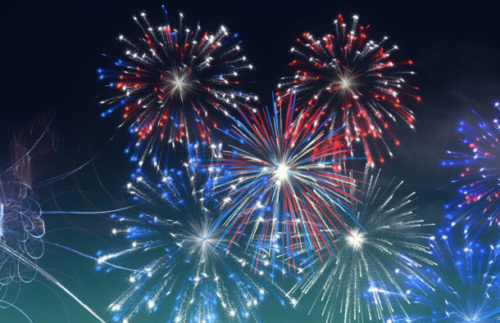
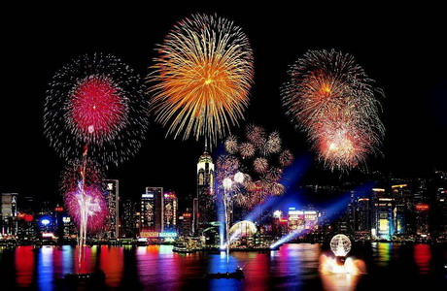
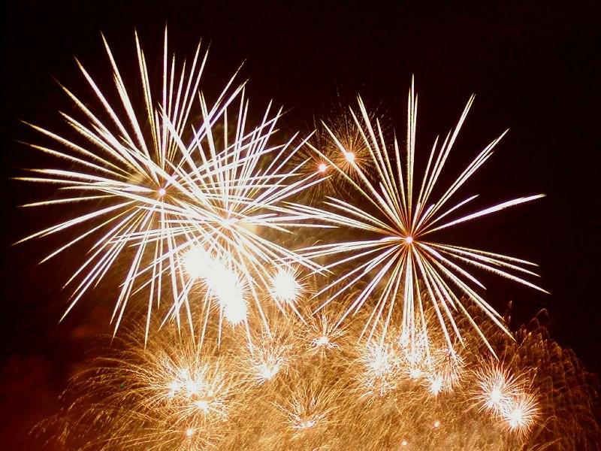
Vatromet, pali se točno u ponoć, u znak dolaska nove godine, i sa željom da ona bude bolja i uspješnija.

Slide 5
Doček nove godine većinom bude organiziran tako da tu noć provedu prijatelji, tj. osobe koje se vole, i osobe koje se međusobno ne žele izgubiti u nadolazećoj godini.

Slide 6
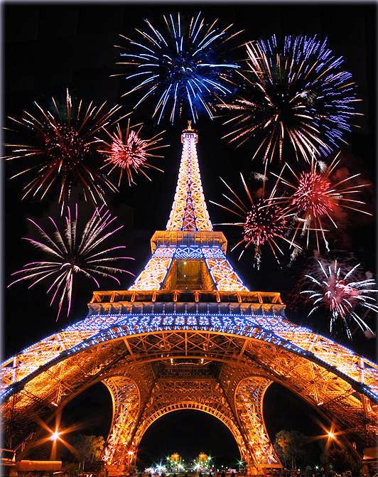



Slide 7
Andrea Marić, 1.f.

